Slide 1
兼容2.5G的3G手机彩像软件设计
无线唯科科技有限公司

Slide 2
目录
网络特点
软件结构
软件实现

Slide 3
网络特点
目前可预见的网络及彩像应用特点
  并发性：电话事件发生时数据网络可用，即电话事件时彩像软件可即时联网获取数据。
  1〉 2.5G网络环境
  不支持并发。
  彩像必须在定时更新或电话事件后下载。
  2〉2.5G和3G网络混合环境
  目前部分城市的部分地区真正3G（即支持并发），但多数情况不支持，可能相当长时间内会是两网共存环境。现在日本3G也只是带宽大，并不支持并发。
  彩像需采用定时更新+即时下载方式。
  3〉理想3G网
  完全支持并发。
  彩像可以即时下载。
  目前的彩像软件设计要考虑适应这种网络的变迁，要求如下：
  1〉2.5G手机：
  只支持2.5G网络，要求软件将3G特性用宏包起来，编译时不包含3G代码。
  2〉3G手机：
  支持目前2.5G和3G网混合环境，并要求在将来理想3G环境下软件关闭定时更新（从服务器端关闭）后不影响应用。

Slide 4
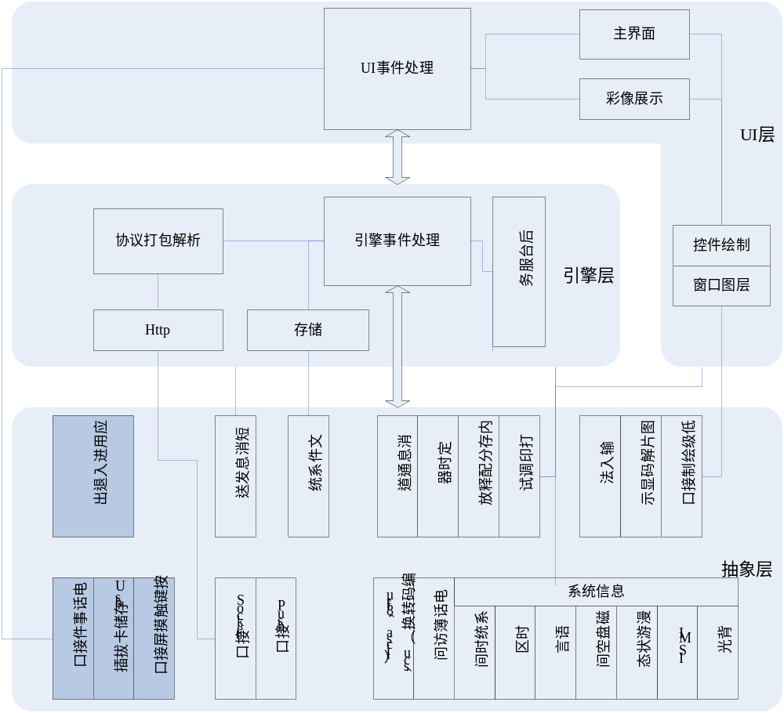
彩像软件结构—整体结构
彩像软件整体结构图

Slide 5
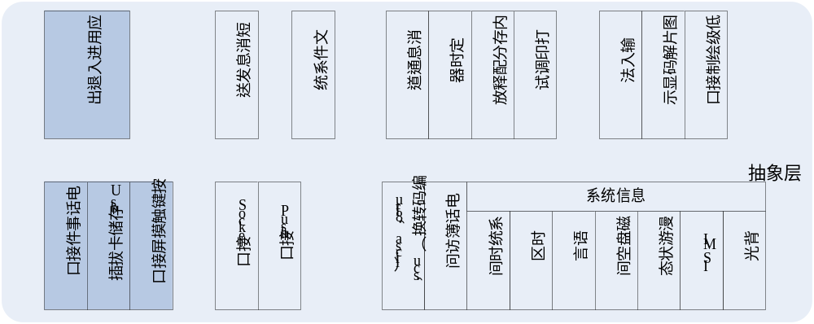
彩像软件结构—抽象层
系统抽象层构成

Slide 6
彩像软件结构—抽象层介绍
抽象层接口介绍
  1〉应用进入退出（被平台调用）
  包括应用启动、退出、挂起、恢复等。
  2〉电话事件接口（被平台调用）
  包括拨号、取消、对方拒接、对方接听、对方挂断、来电、接听、拒接、挂断、第2来电等事件的捕获。
  3〉按键触摸屏接口（被平台调用）
  包括按键、触摸屏等事件的捕获。
  4〉Usb存储卡拔插（被平台调用）
  包括usb和存储卡热拨插事件的捕获； usb和存储卡拔插的状态信息读取；
  5〉消息通道
  包括消息通道创建、销毁；消息发送、接收等
  6〉定时器
  包括系统timer创建、销毁、启动、停止
  7〉内存分配释放
  包括动态内存分配、释放
  8〉打印调试
  根据调试环境（仿真/手机），添加打印输出。
  9〉电话事件处理
  包括来电接听、来电拒接、来电或去电挂断、取消去电等。
  10〉系统信息
  包括系统时间、时区、语言、磁盘空间、漫游状态、IMSI、背光时间及开关控制

Slide 7
彩像软件结构—抽象层介绍
抽象层接口介绍
  11〉 Socket接口
  包括系Socket创建、销毁、连接、发送、接收、域名查询等
  12〉Push接口
  包括push创建、销毁、接收等。
  13〉文件系统
  文件、目录操作及大小获取。
  14〉编码转换（ucs，utf8，ascii）
  15〉电话簿读取
  读取Sim卡，手机上的电话簿的号码，用户名等。
  16〉短消息发送
  3G版可能不需要。
  17〉底层绘制接口
  画点、线、矩形、字符、位图等接口及list、infobox等控件绘制接口。
  18〉图片解码显示
  彩像和界面的图片解码显示。
  19〉输入法
  通常是调用平台的接口。

Slide 8
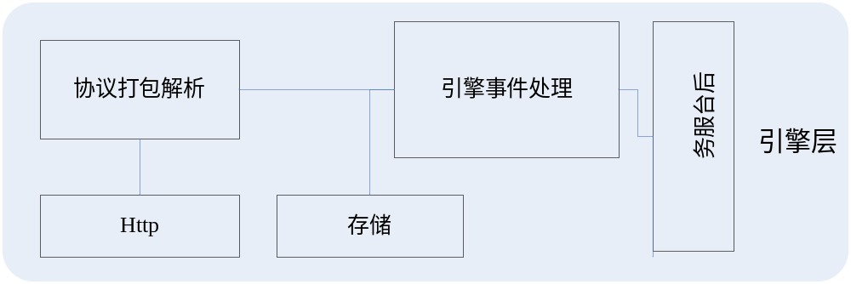
彩像软件结构—引擎
系统引擎层构成

Slide 9
彩像软件结构—引擎介绍
系统引擎接口介绍
  1〉 Http
  实现标准http协议，以期达到与应用无关。
  2〉存储
  完成系统配置和彩像相关的内容的存储读取工作。
  3〉协议打包解析
  完成winks彩像软件协议的打包解析。
  4〉引擎事件处理
  完成UI调用交给的事件处理任务。
  5〉后台服务
  不需要界面显示控制在后台运行的更新服务，将后台服务单独作为一个模块是考虑到很多平台（如brew、智能手机、3G的大唐等）均是动态加载，卸载后要将所有占用的系统资源销毁；这样如果启一个后台服务占用极少的系统资源完成一些必要的工作是很有必要的，这个服务可能定时或特定事件发生时唤醒。
  但目前3G平台后台服务没必要启动。

Slide 10
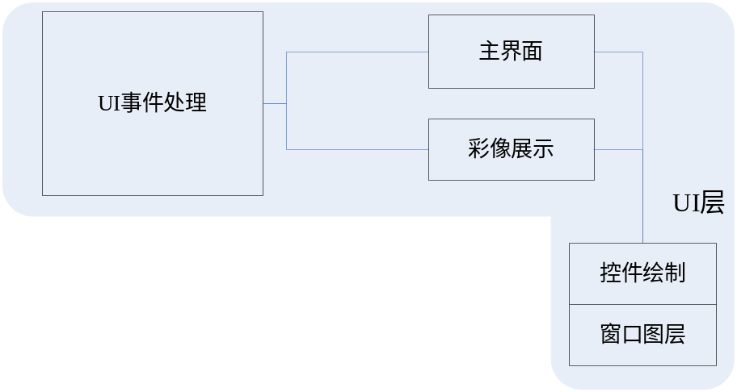
彩像软件结构—UI
彩像UI层构成

Slide 11
彩像软件结构—UI介绍
彩像UI层介绍
  1〉UI事件处理
  包括键盘触摸屏输入、usb和存储卡拔插、电话等外部事件；也包括应用挂起恢复、引擎调用返回、以及输入法、文件管理、apn等异步调用返回等内部事件。
  2〉主界面
  彩像配置、好友录、DIY、帮助等界面。
  3〉彩像展示
  彩像展示界面。
  4〉控件绘制
  封装UI需要的list、infobox等高级控件。
  5〉窗口图层
  所有空间都绘制在指定的窗口上，而一个窗口可能分1个或几个图层，比如背景、控件、鼠标等可以绘制到不同图层，而最终显示合成到同一窗口。
  UI调用这些winks封装的窗口控件高级接口，理论上UI代码不需要修改了，只关注抽象层怎么实窗口控件就可以。

Slide 12
彩像软件实现—抽象层
抽象层
上面列举的抽象层各模块都是直接与平台相关的，移植之前要做好充分的调研工作。下面说明几个接口。
  1〉消息通道和定时器
  必须给彩像软件分配且只分配1个消息通道和1个定时器资源，上层彩像软件使用的多个消息通道和定时器是基于这1个通道和1个定时器2次封装过的，彩像软件是单任务执行的。
  2〉外部事件捕获
  按键触摸屏事件一般容易捕获，但电话事件、USB存储卡热拔插事件可能会让我们的应用挂起或界面隐藏，要重点处理。
  3〉内存分配释放
  彩像软件目前没有提供内存管理功能，需要使用平台的动态内存管理，我们有个函数可以查看彩像软件使用内存的状况。
  4〉电话事件处理
  包括来电接听、来电拒接、来电或去电挂断、取消去电等，注意有的平台挂断区分来电和去电，也有平台没直接提供电话事件处理。
  5〉系统信息
  目前开机读取IMSI看是否与本地记录的imsi信息匹配判断彩像是否已激活，所以功能必须实现，另外上层读取imsi也是经过2次封装的接口。
  背光时间及开关控制上层暂未使用但抽象层也必须完成。
  6〉底层绘制接口
  画点、线、矩形、字符、位图等接口，最好有list、infobox等控件绘制接口能与手机主题一致。

Slide 13
彩像软件实现—引擎http
引擎—http
  基于winks彩像socket封装实现的http协议，与具体应用无关，一般不用修改。

Slide 14
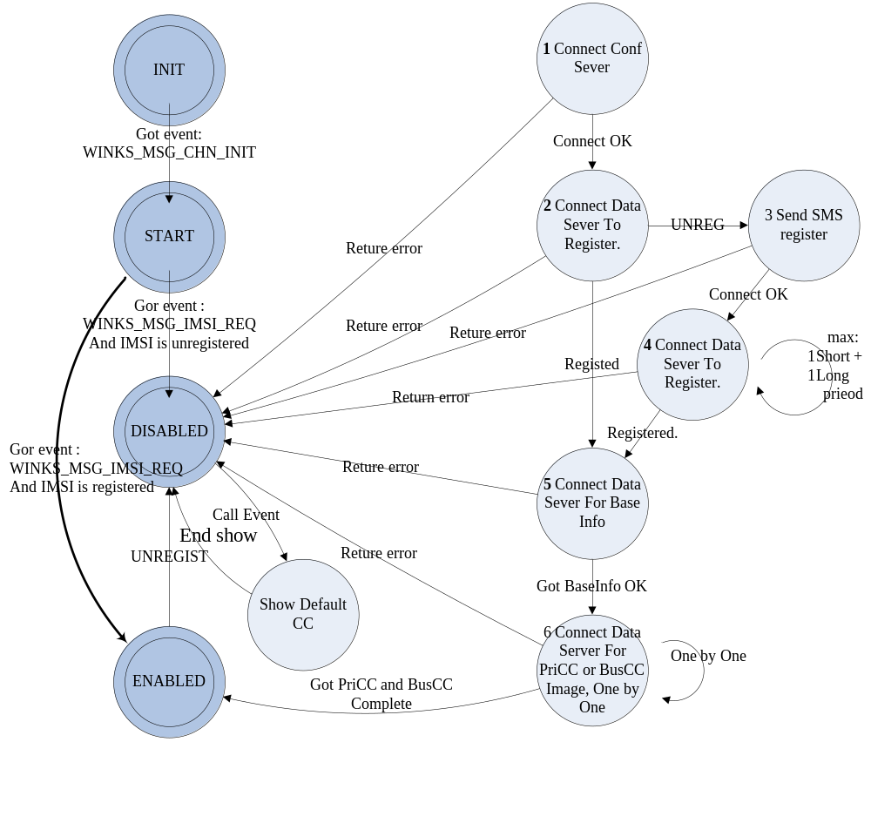
彩像软件实现—引擎事件处理
引擎初始化和激活流程

Slide 15
彩像软件实现—引擎事件处理
引擎初始化和激活流程说明
  1〉引擎初始化
  开机INIT状态，收到消息WINKS_MSG_CHN_INIT后开始初始化进入START状态，初始化过程仍采用读取IMSI，如果没有读取到IMSI则引擎一直阻塞在START状态，当获取到IMSI后与本地存储的激活信息对比判断是否已激活用户，激活用户到ENABLE状态，否则阻塞在DISABLE状态。
  2〉DISABLE状态收到激活消息开始激活流程，如上图所示分四步：连接配置服务器，连接数据服务器开始注册，获取基本信息，下载片头运营商彩像。激活完毕进入ENABLE状态。
  3〉ENABLE状态联网时收到服务器返回用户未注册消息，自动返回到DISABLE状态。
  4〉激活过程可能将来不用再发送短消息（即③④略去，目前仍按原流程即可，代码用宏包起来），查询注册信息的协议7FFDH更改为注册协议，主要是服务器要修改。
  5〉在DISABLE状态前发生电话事件，与彩像应用无关，不用考虑。
  6〉在DISABLE状态时发生电话事件播放默认彩像，如果正在激活流程，继续执行，不再进入SHOWA状态，2.5G肯定失败，3G环境可能成功，注意UI不在主界面收到引擎消息不用处理。
  疑问1： DISABLE状态时有没有必要播放默认彩像？
  疑问2： 2.5G网下电话事件发生时继续联网不会影响电话事件吧？

Slide 16
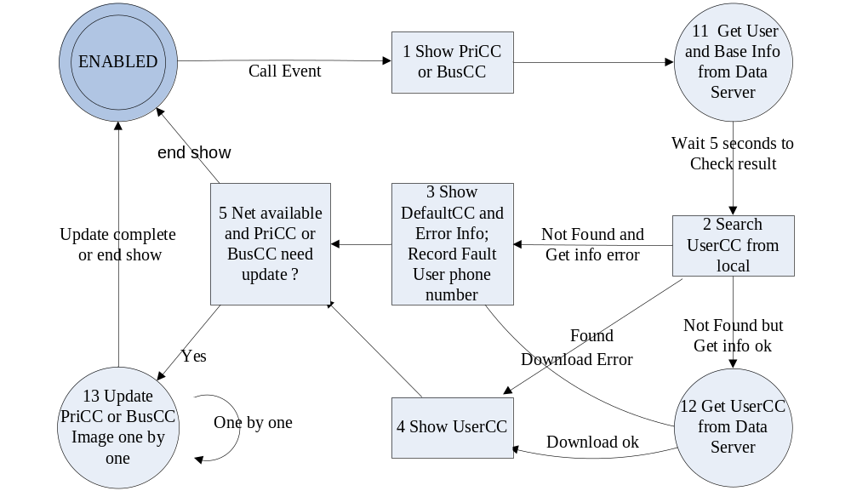
彩像软件实现—引擎事件处理
引擎激活后电话事件流程（仅3G版软件有）
圆圈代表引擎联网的事件，方框代表本地执行的一些操作。

Slide 17
彩像软件实现—引擎事件处理
引擎激活后电话事件流程说明
  1〉发生电话事件时，执行如下操作：
  ① 引擎收到UI调用联网获取片头运营商和用户彩像ID问候语等信息，等待5秒钟服务器无回应认为是联网失败，成功可通知UI进度，UI可不必处理，到② 。
  ② 从本地查找彩像，找到直接到④，未找到但获取用户彩像ID成功继续，否则到⑤ 。
  ③ 联网获取用户彩像，正确获取后到④，失败到⑤。
  ④ 通知UI用户彩像已准备好，到⑥。
  ⑤ 通知UI用户彩像下载失败及原因，并记录下载失败的电话号码等电话后补充下载，到⑥。
  ⑥ 查询片头运营商等基本信息，有更新继续到⑦，无更新到⑧结束。
  ⑦ 更新片头运营商彩像，更新完成到⑧结束联网。
  ⑧ UI通知结束或信息下载完成，结束联网，恢复Idle状态。
  2〉电话事件引发更新用户彩像和片头运营商彩像。
  3〉方框5中搜索本地彩像的函数实现：
  输入：用户号码+彩像ID（可能为空）输出：彩像文件名或未找到
  实现：先按彩像ID找，找到返回，否则按电话号码找，返回结果。
  4〉UI只负责展示彩像，其他引擎负责。UI展示片头或运营商彩像后通知引擎下载用户彩像，等引擎返回彩像准备好或失败消息后展示相应用户或默认彩像。

Slide 18
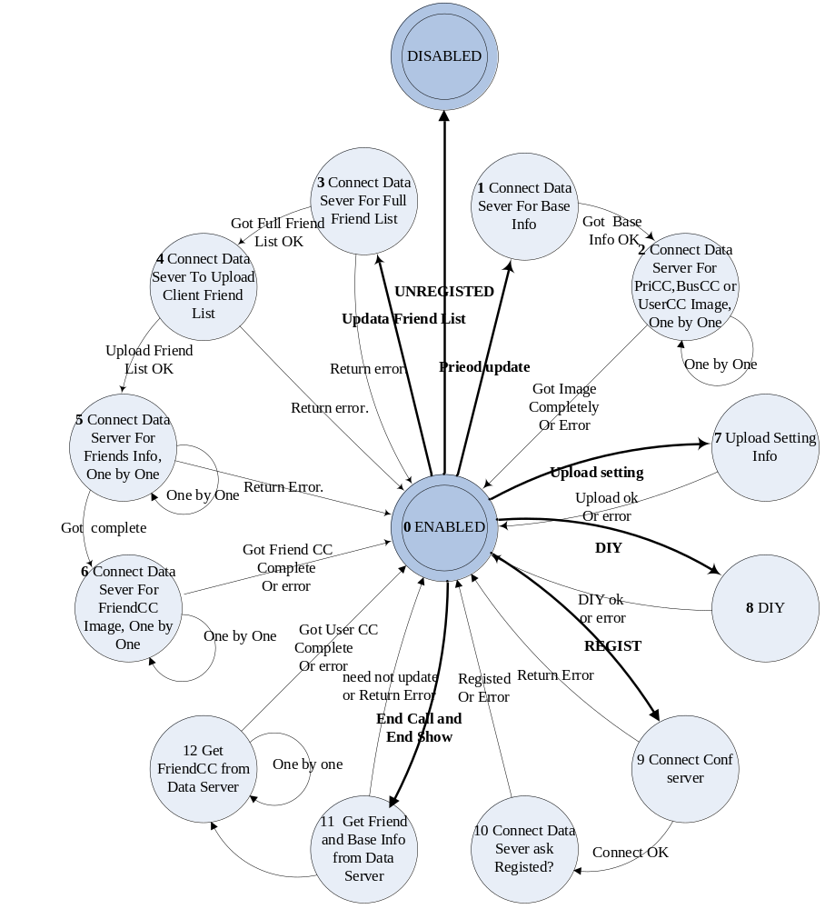
彩像软件实现—引擎事件处理
引擎激活后一般流程

Slide 19
彩像软件实现—引擎事件处理
引擎激活后一般流程说明
  1〉①②为定时更新流程，作为后台服务运行，保证好友录用户及片头运营商的及时更新。
  2〉③④⑤⑥为更新好友录流程，用户可以选择自己关注的好友单独更新。
  3〉⑦为本地设置更新，现在没有，暂不需要。
  4〉⑧为DIY上传，还与2.5G一样。
  5〉⑨⑩收到激活消息，联网察看是否已激活用户。
  6〉⑾⑿收到电话结束且彩像展示结束（UI需要通知引擎）消息后调用后台服务重新下载的电话事件时未成功下载的用户彩像（也可能是几次电话事件的多个号码的）。[新增]
  7〉任何联网返回未注册用户信息引擎都会由ENABLE状态回到DISABLE状态。

Slide 20
彩像软件实现—引擎好友录
好友录定义（讨论）
  前提：①好友录选择前已下载好友列表，好友列表包含主动/定制/被动好友。
  ②3G来电时要有空间保存当前文件（否则占用内存播放完即释放）。
  预占机制：根据系统磁盘空间预先占据好友录个数的空间，保证好友录彩像可以下载，但电话事件时不在好友录中用户无法展示彩像，且较浪费磁盘空间。
  彩像Cache机制：电话事件时下载彩像，当磁盘空间满时优先淘汰电话事件少且很长时间没联系的用户彩像，这样电话事件时能展示彩像的命中率更高，但用户前期使用没有收集足够的电话事件信息时命中率较低。
  两种方案：
  1〉 全部预占：根据空闲空间一定比例预占作为存放彩像用，取极少数（如10%或10个）采用Cache机制动态下载淘汰。
  优点：保证好友录用户有空间放彩像。
  缺点：比较浪费磁盘空间；非好友录用户展示彩像命中率低。
  2〉 尽量少占：只预占极少个（如10个）作为亲密好友录， 其他根据系统磁盘空间变动按Cache机制下载淘汰进行；空间不足10个提示空间太小，不支持Cache机制下载，3G动态下载彩像可在存放内存播放。
  优点：较节省空间，也能保证亲密好友彩像及时更新，电话事件展示彩像命中率高。
  缺点：彩像占用空间不固定，有可能被其他应用挤到空间不足。
  目前选定方案2

Slide 21
彩像软件实现—方案2实现具体描述
方案2实现具体描述
  假定：彩像个数设定上限1000个，亲密好友数10个。（可以软件设定）
  用户手动更新好友录过程：
  1〉请求好友列表，服务器返回好友列表。
  2〉UI显示“选择亲密好友”，列出主动好友（好友列表和电话簿中都有的）供用户选择，用户也可以自己输入号码（不一定是彩像用户，对于非彩像用户可以询问用户是否发短信邀请），最多选择10个，本地保存亲密好友作为好友录。
  3〉上传好友录（就不一定全是彩像用户） ，预占好友空间，服务器返回好友的彩像ID问候语等信息。
  4〉依次下载好友彩像。
  5〉如果彩像Cache没有建立，先建立即依次下载Cache用户彩像（即好友列表中其他用户彩像）：主动好友、定制好友、被动好友直至下载完毕或空间满（指磁盘空间小于64K或彩像个数超过1000个）
定时更新只关注这10个亲密好友的彩像问候语。
对Cache用户彩像在电话事件时或电话事件后补充下载时根据Cache机制淘汰

Slide 22
彩像软件实现—引擎存储
引擎—存储
  1〉系统配置
  存储在手机上，记录激活信息、网络设置、展示设置、时间戳等。
  2〉彩像存储位置
  可以是手机也可以是存储卡，在用户号码与彩像ID映射文件中加入彩像存储位置标志即可。
  3〉彩像文件
  用户号码与彩像ID及问候语映射关系；彩像ID与文件名映射关系（随彩像位置存储两个文件，或存1个文件加入存储位置标志）；彩像文件；问候语文件。
  4〉彩像使用统计信息
  彩像ID+是否好友录在使用+使用次数+最近联系时间；统计信息与该彩像存储在同一磁盘。
  5〉彩像淘汰算法
  空闲空间小于64K或彩像数超过额定数（如1000个）就要进行淘汰，可能是定时更新或电话事件触发。
  非好友录用户+最久未使用+最少使用 = 优先淘汰
  6〉彩像展示时UI询问引擎彩像位置，引擎可回复内存位置（如usb状态、空间严重不足等情况保存文件不会成功）。
  7〉电话事件时记录下载失败的电话号码+次数+最近联系时间，供电话后下载用，最多记录最近3个号码。
  8〉黑名单：当发生电话事件时不播放其彩像（本意针对钓鱼、虚假宣传等号码）
  黑名单单独保存一个文件

Slide 23
彩像软件实现—引擎协议打包解析
引擎协议打包解析
  1〉不发短信注册时，协议7FFDH（查询是否注册）定义为向服务器注册，服务器返回已注册或未注册等信息，现有协议内容不用修改，手机端程序注册流程要略加修改，服务器端程序可能也要修改。
  2〉增加1条获取一个号码相关彩像信息，类似现有的协议7FF8H。修改如下：
  客户端上传本机号码+对方号码+软件版本+时间戳（针对片头运营商）等信息，
  服务器回应用户彩像ID+问候语+必要的片头运营商彩像ID问候语等信息。
  客户端和通信服务器端实时获取彩像交互过程（3G环境）：
  客户端：
  向平台发送使用到的消息属性：
  MessageType属性 值为：7FF8H
  本机电话号码属性 （0008H）
  对方电话号码 （0009H）
  呼叫类型属性 （0007H）
  TimeStamp （0006H）
  客户端软件版本信息属性 （0015H）
  通讯服务器端：
  向客户端发送使用到的消息属性：
  MessageType属性 值为：FFF8H
  下传彩像文件基本属性 （8001H）
  用户好友彩像ID信息属性 （FFFCH）
  TimeStamp （0006H）
  用户名片信息属性 （FFFFH）
  片头彩像信息属性 （FFFBH）（如有更新则返回此属性）
  运营商彩像信息属性 （FFFAH）（如有更新则返回此属性）
  新版客户端软件的URL信息属性（0016H）（如有新版软件返回此属性）
  实时下传多文件流属性 （8007H）

Slide 24
彩像软件实现—引擎代码修改
代码改动
  1〉增加电话事件时3G动态下载及Cache淘汰机制；
  2〉电话结束后补充下载；
  3〉定时更新服务器返回好友关系变动标志不用后台自动更新好友录，这部分代码去掉。
  存储文件：“settings.dat”，“friend_list.dat”，“tao_list.dat”，“cc_list.dat”，“greet_list.dat”，"stat_info.dat" + “usf.dat”，“fl_update.dat”，"tao_update.dat"
  4〉[存储] 在“cc_list.dat” 文件体结构中增加记录：彩像使用次数+最近使用时间。
  5〉[存储]预占：用方案1，预占的10个动态下载使用；用方案2，不预占。
  6〉[存储] 将好友录号码单记一个文件，即“usf.dat”文件不删除即可。
  7〉[存储]增加一个文件”fail_no.dat”，记录电话事件下载失败用，最多记录最近3个号码，结构包括：号码+电话次数+最近联系时间，下载后彩像对应到使用情况。
  8〉[存储]增加一个函数判断是否需要淘汰：
  用方案1，预占的动态下载用的10个都使用就要进行淘汰。
  用方案2，空闲空间小于64K或彩像数超过额定数（如1000个）就要进行淘汰。
  9〉[存储]增加一个函数判断是否好友录彩像。
  用方案1，在”cc_list.dat”文件体结构中加1个标志对应记录彩像ID是否好友录使用。
  用方案2，在内存中记下10个好友使用的彩像，调用时去查即可。
  10〉[存储]增加Cache动态淘汰算法：
  非好友录用户+最久未使用+最少使用 = 优先淘汰。
  11〉增加一个函数根据用户号码和彩像ID在本地搜索彩像。

Slide 25
彩像软件实现—UI主界面
UI主界面
  1〉好友录中与“好友列表”并列加入“黑名单”。
  “黑名单”中有选项可以“查看”、“添加”和“删除”。
  添加可以直接输入电话号码也可以从好友录、好友列表或电话簿中选择。
  2〉好友录中与“修改名称”并列加入操作选项“加入黑名单”。
  3〉DIY选择好友电话号码要改变，需要能从好友录、好友列表或电话簿中选择。

Slide 26
彩像软件实现—UI彩像展示
UI彩像展示界面
  1〉展示步骤如下：
  ① 先展示片头或运营商彩像，再调用引擎联网获取好友信息。
  ② 等待返回消息，收到获取到彩像ID消息表示引擎正在联网获取彩像。
  ③ 等待返回消息，收到获取彩像成功到④，失败到⑤。
  ④ 展示用户彩像，到⑥。
  ⑤ 展示默认彩像和相关失败信息，到⑥。
  ⑥ 等待展示结束条件，结束条件成立则到⑦。
  ⑦ 通知引擎结束联网并恢复idle状态。
  2〉展示时注意显示时间要正常，原2.5G彩像展示期间不会联网，定时器不会受到延误，3G版注意引擎不能占用时间片太长。
  3〉彩像展示时UI询问引擎彩像位置，引擎可回复内存位置（usb状态等保存文件不成功），UI应做相应改动，并在播放完释放内存。
  4〉注意3G部分代码用宏包起来，以兼容2.5G手机版。

